Slide 1
arXIV 导入endnote
小 TIPS

Slide 2
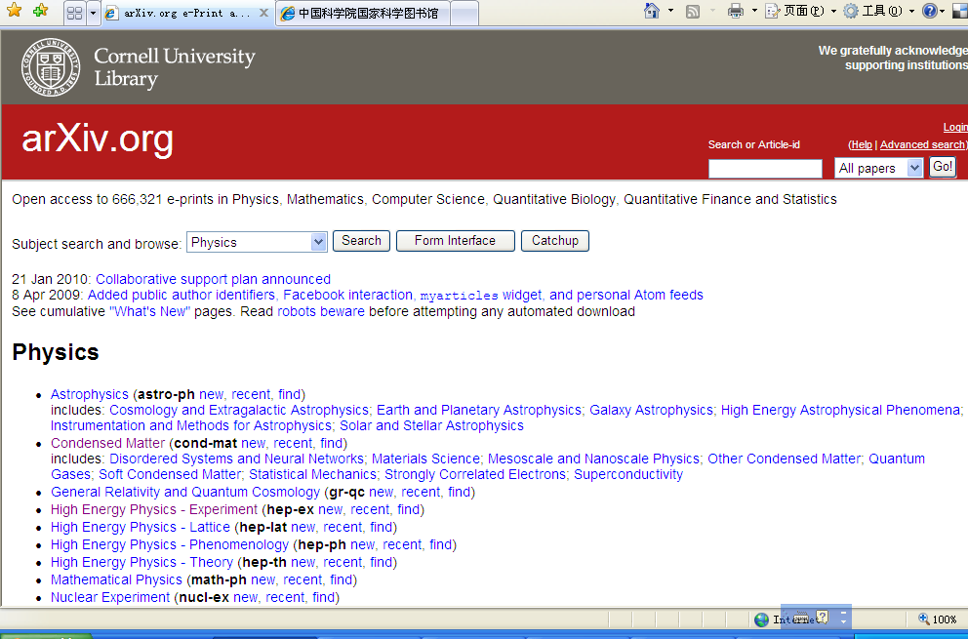
可以选择检索
或者直接浏览

Slide 3
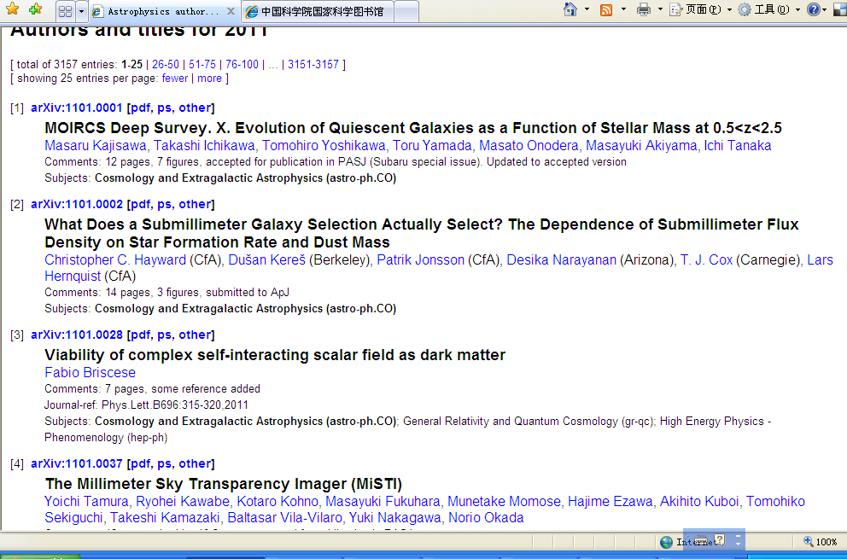
显示结果界面，如果想要批量导出，可以自己编辑filter执行
但是这里的信息是不全的

Slide 4
点击这里进入单篇界面

Slide 5
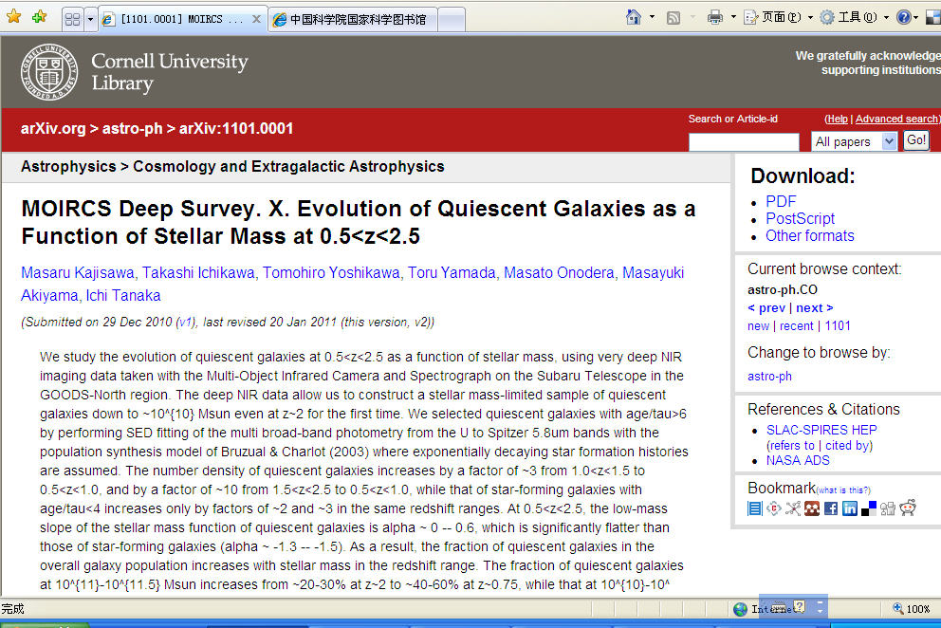
注意这里可以找到更详尽的信息

Slide 6
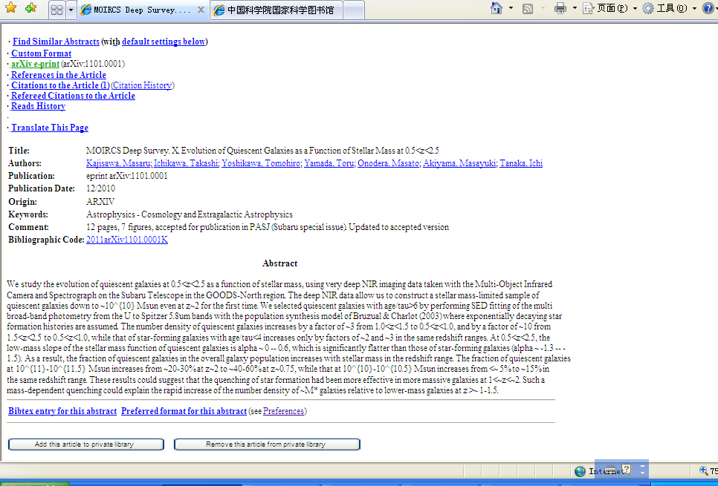
这个格式是可以选择的，注册后可以自定义

Slide 7
在这里可以自己定义

Slide 8
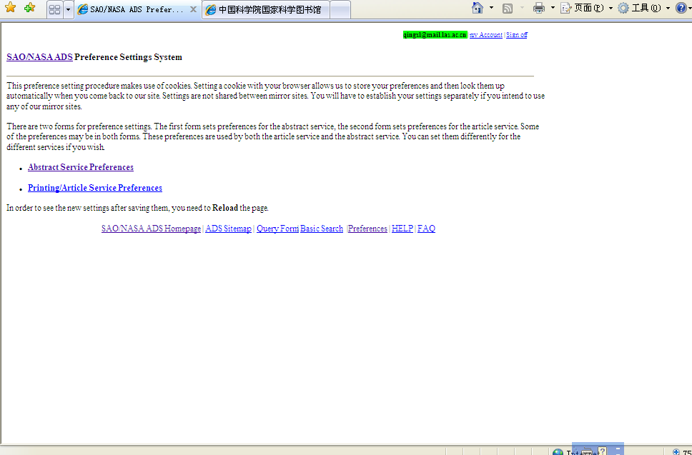
点击这里进行设置

Slide 9
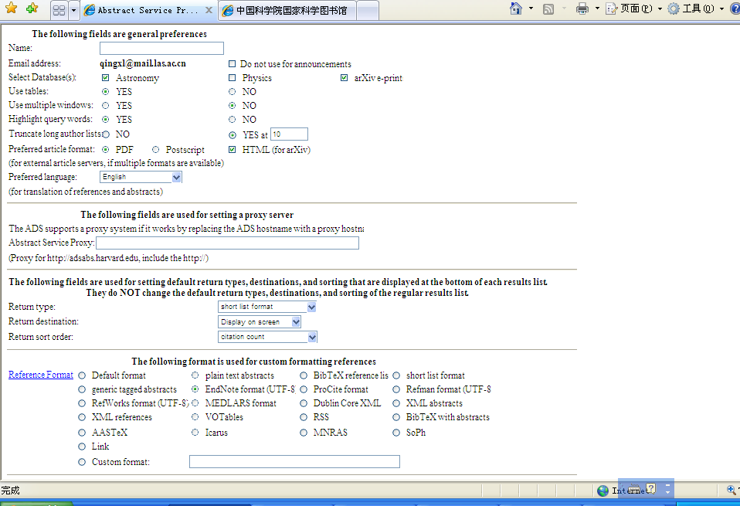
看到endnote了，选中就好

Slide 10
这时候点击这里就是endnote的格式了

Slide 11
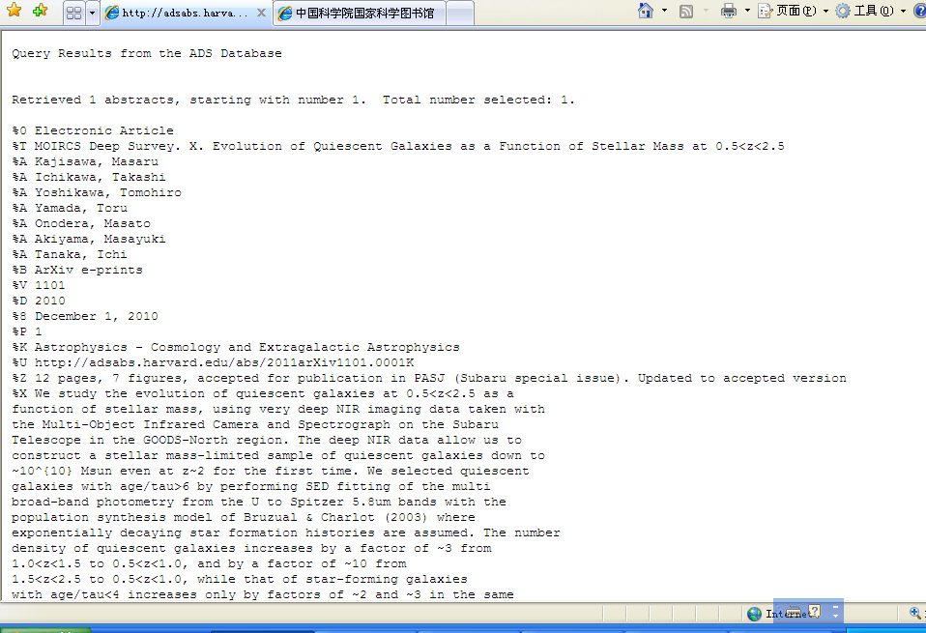
拷贝内容存成文本
在endnote导入

Slide 12
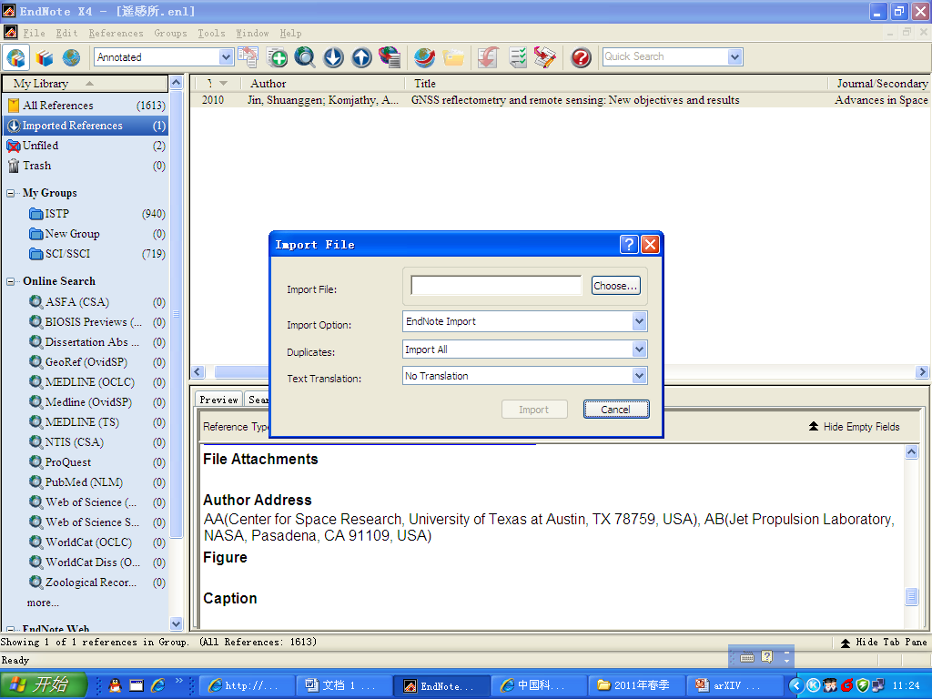
输入保存的文本
OK了

